Slide 1
Сабақтың тақырыбы:
«География нені зертейді»
Сабақтың мақсаты: географиялық зерттеудің нысандарын анықтау.
Мақсатқа жету үшін мынаны білу қажет:
География нақты нені зерттейді?
Географиялық зерттеулердегі басты мәселе қандай?
Табиғатты географиялық зерттеулер жүргізудің шегі.

Slide 2

Сұрақ: География нені зерттейді?

Slide 3
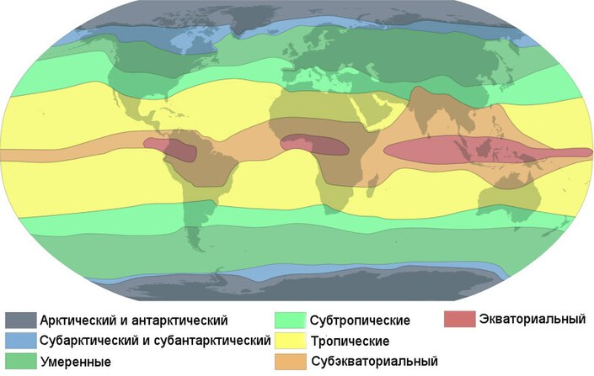
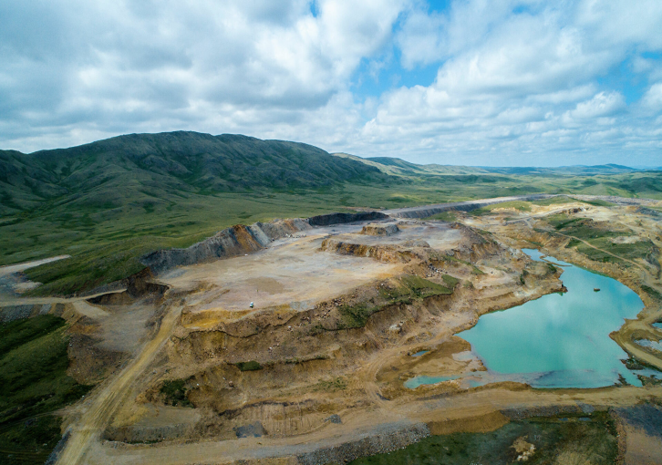
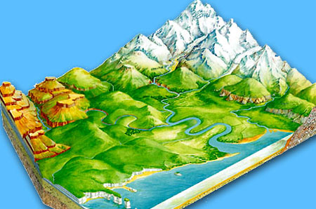
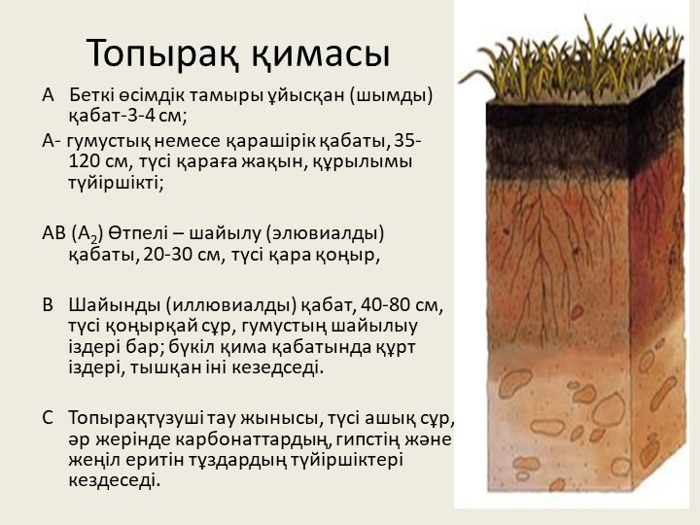

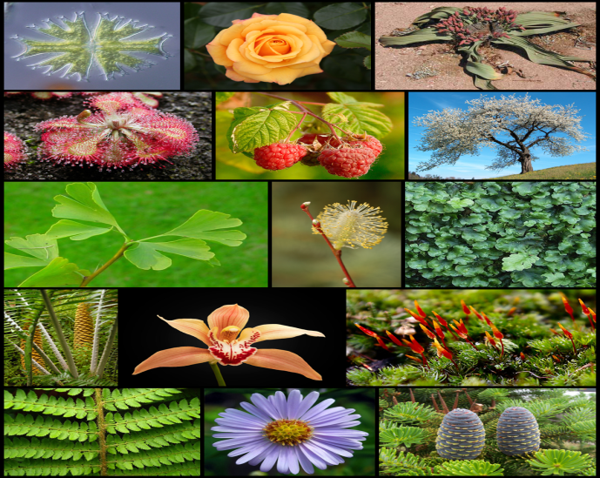
Жауап: География жердің қойнауларын, жер бедері мен климатын, мұхиттар мен теңіздерді, топырақтарды, өсімдіктер мен жануарлар дүниесін, халықтарды, олардың қоныстану заңдылықтарын және дүниежүзі шаруашылығының орналасуын

Slide 4
Сұрақ: «География» сөзі қандай мағына береді және қай тілден шыққан?

Slide 5
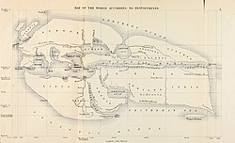
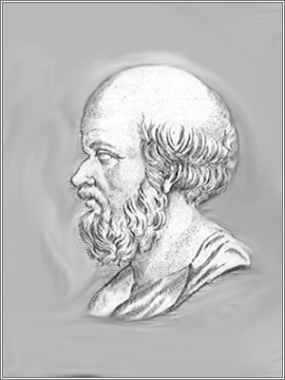
Жауап: География сөзі ежелгі грек тіліндегі жерді сипаттау деген аралас сөзден құралған: гео – жер, графо – жазамын. Бұл терминді бірінші (б.з.д. III ғ.) болып ежелгі грек ғалымы Эратосфен енгізді.

Slide 6
Сұрақ: Географияның басты зерттеу нысандары

Slide 7
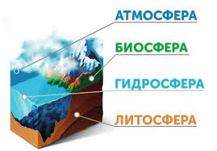
Жауап: Географиялық зерттеу нысандары – ол жердің геосфералары (литосфера, атмосфера, гидросфера, биосфера) мен геожүйелер (ландшафттар, табиғи-аумақтық кешендер, шаруашылық және басқалар).
Атмосфера – ауа қабаты.
Биосфера – тірі ағзалар таралған қабат.
Гидросфера – су қабаты.
Литосфера – жер қыртысы.

Slide 8

Сұрақ: География ғылым саласында жер бетінің табиғатын және әлеуметтік-қоғамдық саланы зерттейтін екі салалары :

Slide 9
Жауап:
Физикалық география –
табиғат нысандары мен құбылыстарының жер бетінде таралу заңдылықтарын және олардың себептерін зерттейтін ғылым саласы.Физикалық география өз кезегінде бірнеше ғылым салаларына бөлінеді:
– климатология; – геоморфология; – гляциология; – зоогеография; – геоботаника; – топырақтану; – гидрология; – палеогеография; – океанология.
Экономикалық география – шаруашылықтың экономикалық даму деңгейі мен халқының зерттеу нысаны болып табылатын ғылым саласы. Экономикалық география бірнеше салаға бөлінеді: – саяси география; – халықтар географиясы; – елтану; – медициналық география және т.б

Slide 10
Сұрақ: «Физикалық және экономикалық география бір-бірімен тығыз байланысты. Кез келген елдің экономикалық дамуы оның физикалық жағдайымен тығыз байланысты» деген тұжырыммен келісемін деген сияқты екі мысал келтіреміз:

Slide 11
Жауап:
1-мысал:
Қазақстанда мұнай мен газ қорлары Каспий маңында (Батыс Қазақстанда) орналасқан. Бұл өңірдің физикалық географиялық жағдайы (жазық жер бедері, климаты, пайдалы қазбалар қоры) мұнай-газ өнеркәсібінің дамуына қолайлы жағдай жасайды.
2-мысал:
Оңтүстік Қазақстанда күн сәулесі мол, жылы климат ауыл шаруашылығының, әсіресе, мақта мен бақша өнімдерін өсірудің дамуына әсер етеді. Яғни, елдің табиғи жағдайы – экономикалық мүмкіндіктердің негізі.

Slide 12
Қорытынды сұрақ:
География ғылымы Жердің қандай негізгі қабаттарын зерттейді және олардың әрқайсысының ерекшелігі неде?
Сұрақ:
Географияның басты зерттеу нысандары
Сұрақ:
География нені зерттейді?

Slide 13




КЕРІ БАЙЛАНЫС
Бағдарлама бойынша пайдалы немесе қызықты деп санайтын нақты тұстарын көрсетіңіз
Пожалуйста, укажите конкретные моменты, которые вы считаете наиболее полезными или интересными
Семинардан алған білім немесе дағдыларды жазыңыз және оны өз қызметіңізде қалай қолданасыз?
Опишите конкретные знания или умения, которые вы получили, и как вы планируете их использовать в своей работе
Семинарды жақсарту бойынша ұсыныс немесе идея
Предложите конкретные идеи или рекомендации по улучшению семинара
Бағдарламаны енгізуден білім алушылардың білім беру процесі мен тәрбиесіне қандай оң әсер күтесіз?
Какое положительное влияние вы ожидаете от внедрения программы на образовательный процесс и воспитание обучающихся

